Slide 1

CAMPAÑA DE VACUNACIÓN MASIVA INTERINSTITUCIONAL MARZO 2026
Presentación COEVA - Lunes 9 de Marzo, 2026

Slide 2
Visión General de la Estrategia
Principios de Salud Pública y Medicina Preventiva.
Apego a lineamientos del Programa de Vacunación Universal.
Enfoque en vigilancia epidemiológica activa.
Recuperación de esquemas y vacunación estacional.

Slide 3
Estrategia Operacional: CFV
Implementación mediante Células Fijas de Vacunación (CFV).
Ubicación en instituciones universitarias estratégicas.
Capacidad adaptable: Habilitación de 3 a 10 células según demanda.
Flujo continuo y atención nominal digitalizada.

Slide 4
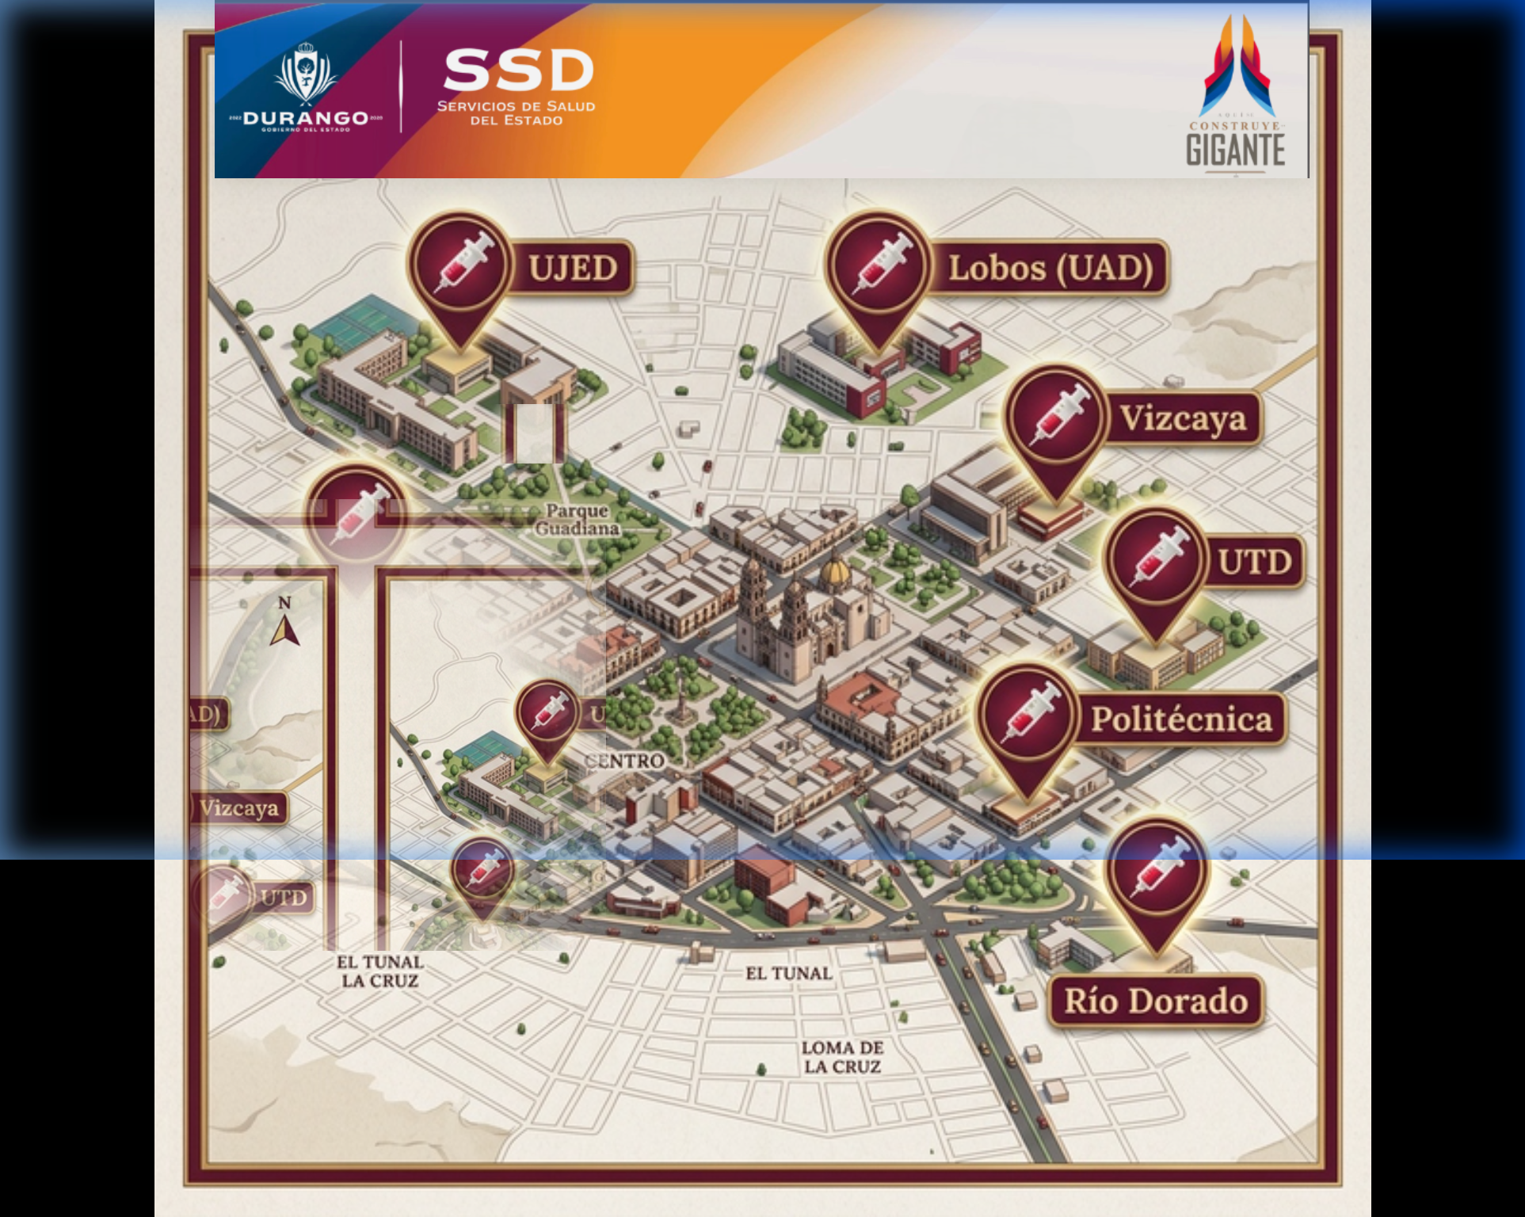
Macrocentros Universitarios
• UJED (Psicología y Edificio Central)
• Universidad Autónoma de Durango (Lobos)
• Universidad Vizcaya de las Américas
• Universidad Tecnológica de Durango (UTD)
• Universidad Politécnica de Durango
• Fraccionamiento Río Dorado

Slide 5
Flujo Operacional del Usuario
1. Acceso y Recepción: Flujo ordenado por accesos principales.
2. Registro Digital: Captura nominal en tiempo real (Meebox).
3. Valoración Médica: Evaluación situacional por profesional.
4. Aplicación: Administración de biológicos según esquema.
5. Observación: Vigilancia post-vacunación obligatoria.

Slide 6
Trazabilidad y Censo Digital
Uso de dispositivos móviles y computadoras Meebox.
Captura simultánea en sistema central (Trazabilidad real).
Registro de datos nominales, biológico y lote.
Centro de captura alimentado en tiempo real desde las CFV.

Slide 7
Seguridad Médica y ESAVI
Sala de espera y observación (15 a 30 minutos).
Vigilancia activa de signos vitales.
Módulo de Revisión Médica (MRM) en cada sede.
Personal capacitado en reanimación y manejo de eventos críticos.

Slide 8
Soporte de Urgencias
Ambulancia en sitio durante toda la jornada.
Unidad de soporte adicional para traslados si es necesario.
Protocolo de referencia hospitalaria inmediata.
Garantía de continuidad en la atención médica.

Slide 9
Manejo de Red de Frío
Monitoreo continuo de temperatura en refrigeradores y termos.
Garantía de inmunogenicidad y eficacia de biológicos.
Estricto apego a la Norma Oficial Mexicana (NOM).
Supervisión por personal especializado en Red de Frío.

Slide 10
Responsables del Evento
Dr. Moisés Nájera Torres - Secretario de Salud (SSD)
Dra. Citlali Solís Campos - Directora de Salud Pública
Dra. Aleida Ana Sánchez Monreal - Subdirectora Epidemiología
Dra. Alicia J. Esparza Aldaba - Resp. P.V.U.
L.E. Lourdes Saraí Alcantar Vargas - Resp. Red de Frío

